Slide 1
Математичний аналіз
Лекція 6.
Тема: Асимптота кривої. Схема дослідження і побудови графіка функції. Функція багатьох змінних , її границя та неперервність.

Slide 2
10.5. Асимптота кривої.

Slide 4
Приклад. Знайти асимптоти кривих.

Slide 5
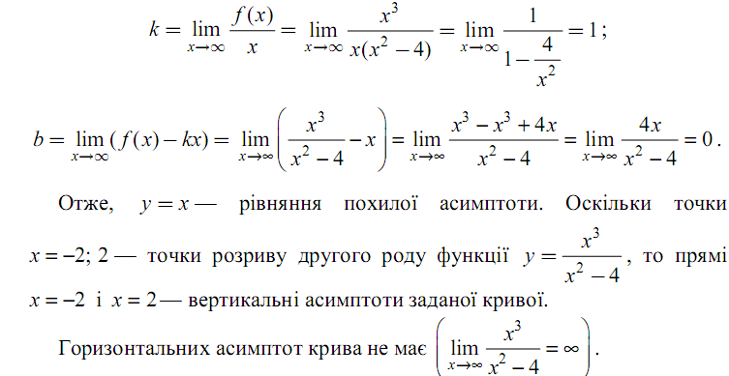

Slide 6
10.6. Схема дослідження і побудови графіка функції.

Slide 8
Приклад 1.

Slide 9
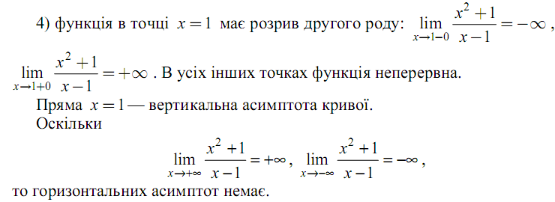
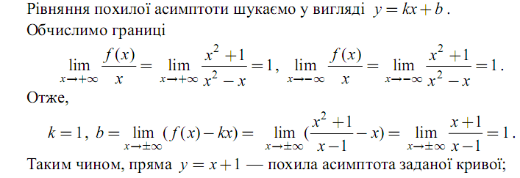

Slide 10
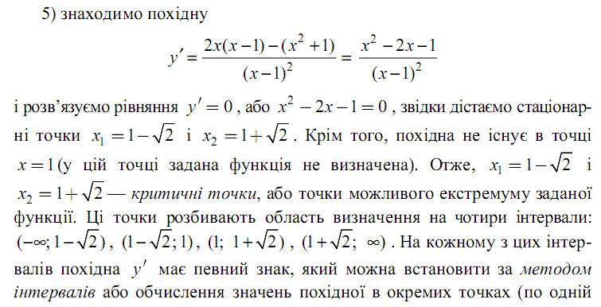

Slide 12
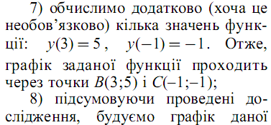

Slide 13
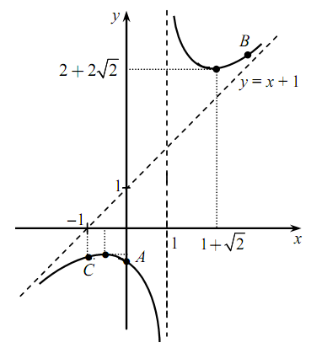

Slide 14
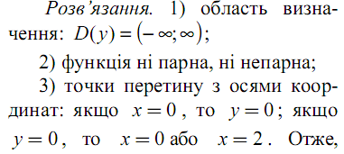
Приклад 2. Дослідити та побудувати графік функції

Slide 15
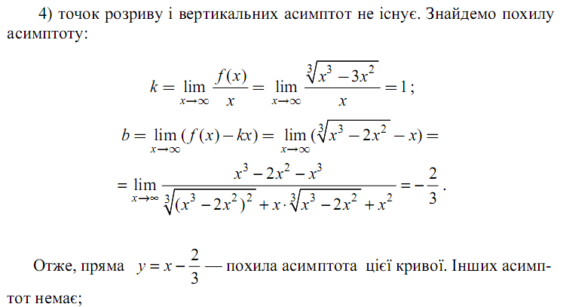

Slide 16
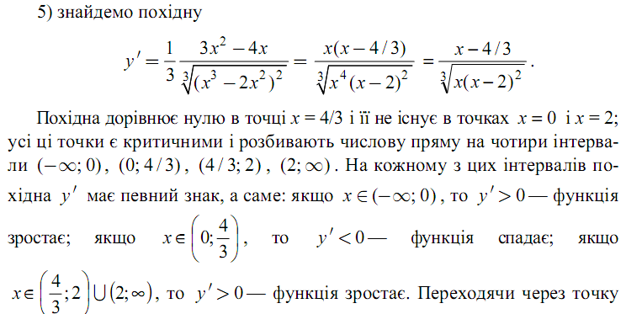

Slide 18
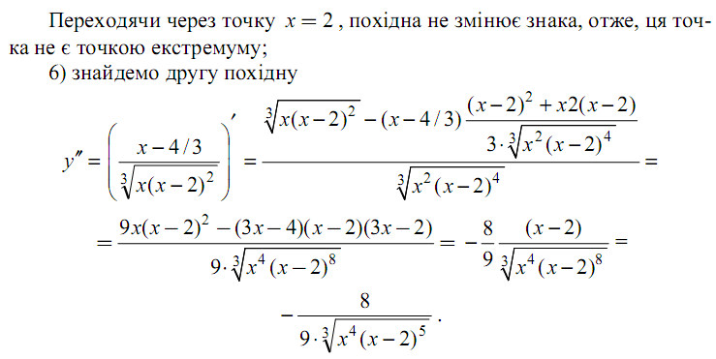

Slide 19
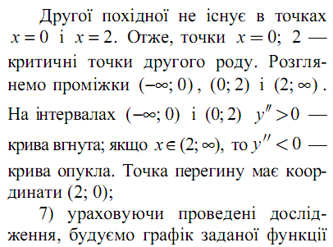
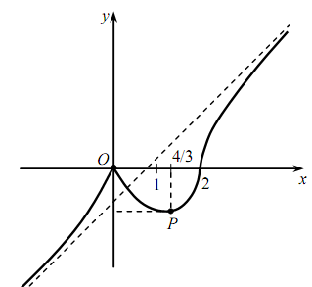

Slide 20
ДИФЕРЕНЦІАЛЬНЕ ЧИСЛЕННЯ ФУНКЦІЙ БАГАТЬОХ ЗМІННИХ
§1. ФУНКЦІЯ, ЇЇ ГРАНИЦЯ ТА НЕПЕРЕРВНІСТЬ

Slide 21
1.1. Функція багатьох змінних. Означення та символіка.

Slide 22
Значення функції $z=f\left(x,y\right)$ в точці $M_{0}\left(x_{0};y_{0}\right)$ позначають $z_{0}=f\left(x_{0},y_{0}\right)$ або $z_{0}=f\left(M_{0}\right)$, або $z_{0}=z_{0}I_{M_{0}}$.

Slide 23
Лінію, що обмежує область D, називають межею області визначення. Точки області, які не лежать на її межі, називаються внутрішніми. Область, яка містить одні внутрішні точки, називається відкритою. Якщо ж до області визначення належать і всі точки межі, то така область називається замкненою.
Функція двох змінних, як і функція однієї змінної, може бути задана різними способами. Ми користуватимемося, як правило, аналітичним способом, коли функція задається за допомогою формули.
Областю визначення такої функції вважається множина всіх тих точок площини, для яких задана формула має зміст.

Slide 24
Приклади: а)$z=x^{2}$+$y^{2}$.
в)$z=\frac{1}{\sqrt{y^{2}−x}}$

Slide 25
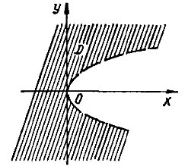

Slide 26
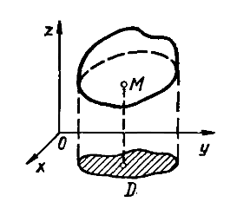
Графіком функції $z=f\left(x,y\right)$ в прямокутній системі $Oxyz$ називають геометричне місце точок $M\left(x;y;f\left(x,y\right)\right)$, проекції яких $\left(x;y\right)$ належать області $D$. Це геометричне місце точок утворює в тривимірному просторі $R_{3}$ певну поверхню, проекцією якої на площину $Oxy$ є множина $D$.

Slide 27
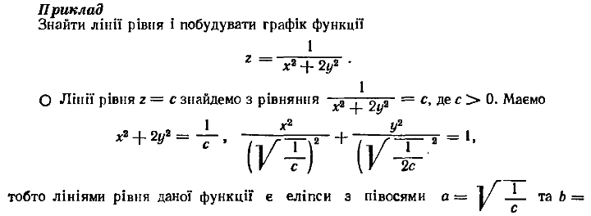
Криву $f\left(x,y\right)=c$ називають лінією рівня (або ізокривою) функції. Термін «лінія рівня» запозичений з картографії. Там лінії рівня – це лінії, на яких висота точок земної поверхні над рівнем моря стала.

Slide 28
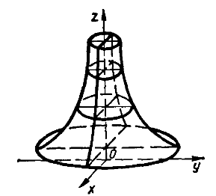

Slide 29
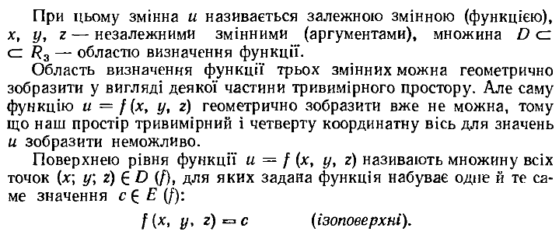

Slide 31
Лінії і поверхні рівня часто зустрічаються на практиці. Наприклад, сполучивши на карті поверхні Землі точки з однаковою середньодобовою температурою або з однаковим середньодобовим тиском дістанемо відповідно ізотерми та ізобари, які є важливими даними для прогнозу погоди.
Якщо число $n$ незалежних змінних більше трьох, то їх частіш позначають однією буквою, але з різними індексами: $x_{1}, x_{2}, …x_{n}$. Функцію $u$ від цих незалежних змінних можна визначити так. Нехай задано множину $D$ упорядкованих систем $\left(x_{1}; x_{2}; …x_{n}\right)$. з $n$ чисел $\left(n∈N\right)$, або, що те саме, множину точок $M\left(x_{1}; x_{2}; …x_{n}\right)$ $n$-вимірного простору $R_{n}$.

Slide 32
Якщо кожній точці $\left(x_{1}; x_{2}; …x_{n}\right)∈D$ за певним законом відповідає єдине число $u$, то кажуть, що на множині $D$ визначено функцію $u$ від $n$ змінних: $x_{1}, x_{2}, …x_{n}$ і записують
$u=f\left(x_{1}, x_{2}, …x_{n}\right)$, або $u=f\left(M\right)$, $M∈R_{n}$.
Область визначення $D$ цієї функції у випадку $n≥4$ геометрично зобразити не можна.
Надалі розглядатимемо лише функції двох змінних, тому що результати для функцій двох змінних легко по аналогії узагальнити на випадок більшого числа змінних. Крім того, для функції двох змінних можна дати геометричні ілюстрації.

Slide 33
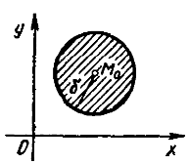
1.2. Границя функції багатьох змінних.

Slide 34
Тепер розглянемо границю функції двох змінних. її означення аналогічне означенню границі функції однієї змінної.

Slide 36
Користуючись означенням границі функції двох змінних, можна перенести основні теореми про границі для функції однієї змінної на функції двох змінних. Наприклад, правильне таке твердження.

Slide 38
Приклади. Знайти границі:
Таким чином, двом різним, збіжним до точки $\left(0;0\right)$, послідовностям точок відповідають дві послідовності значень функції, які мають різні границі. Отже дана функція в точці $\left(0;0\right)$ границі не має.

Slide 39
1.3. Неперервність функції багатьох змінних.

Slide 40
Умові (1) неперервності можна надати іншого вигляду. Позначимо $∆x=x−x_{0}$,
$∆y=y−y_{0}$, $∆z=f\left(x,y\right)−f\left(x_{0},y_{0}\right)$. Величини $∆x$, $∆y$ називають приростами аргументів х і у, а $∆z$ $–$ повним приростом функції $f\left(x,y\right)$ в точці $\left(x_{0};y_{0}\right)$. З рівності (1) дістаємо:
$\lim_{\begin{matrix}x→x_{0} \\ y→y_{0}\end{matrix}}\left(f\left(x,y\right)−f\left(x_{0},y_{0}\right)\right)=0$або $\lim_{\begin{matrix}x→x_{0} \\ y→y_{0}\end{matrix}}{∆z}=0$. (2)
Рівність (2) дає ще одне означення неперервності.

Slide 41
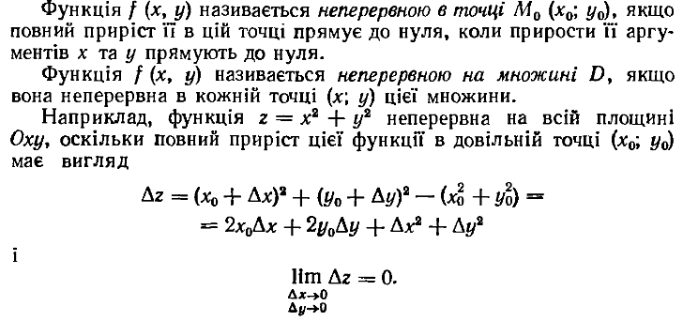

Slide 43
Область разом з її межею називається замкненою. Якщо існує круг скінченного радіуса, який цілком містить область, то вона називається обмеженою.
Замкнена область, в якій визначена функція двох змінних, є аналогом відрізка для функції однієї змінної.
Тепер сформулюємо властивості неперервних функцій двох змінних в замкненій обмеженій області.

